Slide 1
The Rotary Foundation
The Rotary Foundation information
Peter Gunnarson, DRFC 2022-2023
2023-03-11 PETS 2023

Slide 2
TRF’s Historia
Vad är TRF?
The Rotary Foundation

Slide 3
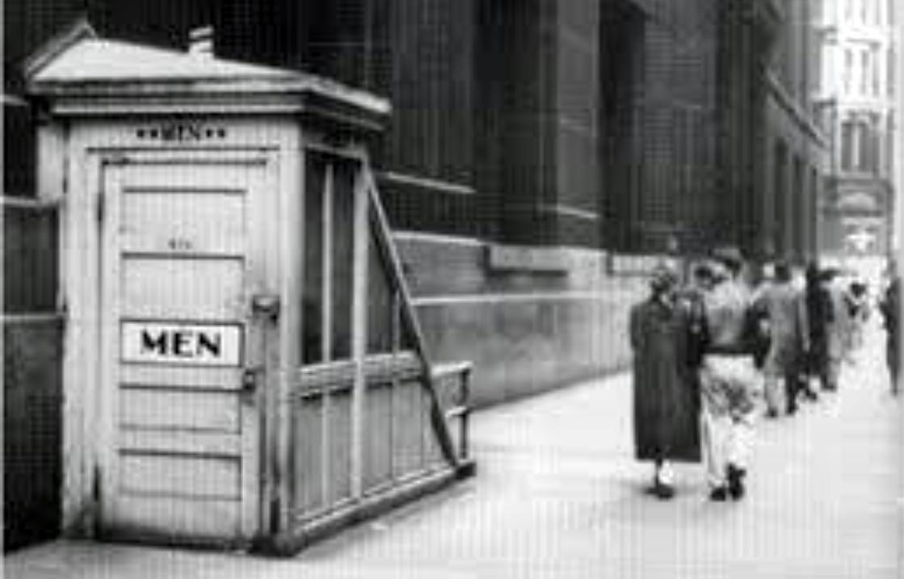
TRF’s Historia
Rotarys första välgörenhetsprojekt var en offentlig toalett i Chicago.
Notes:
Under tredje året valdes Paul Harris till president i klubben, och då satte han upp tre mål, nämligen att få in ytterligare medlemmar i klubben, att skapa liknande klubbar i andra städer och att få i gång samhällstjänst som en viktig aktivitet.

Slide 4
TRF’s Historia
Vid 1917 års Convention föreslog avgående RI presidenten Arch Klumph att det skulle skapas en gåvofond:
”För ändamålet att göra gott i världen”
The Rotary Club of Kansas City bidrog med den första donationen på USD 26,50.
Här startar The Rotary Foundations verksamhet
Donationer 2020-21: 441 miljoner USD
Bidrag till projekt: 384 miljoner USD

Slide 5
Stiftelsen Rotary Foundation
The Rotary Foundation fungerar ungefär som en stiftelse enligt svensk lag. The Rotary Foundation förvaltar stiftelsens kapital som byggs på med donationer och används för att genomföra bidragsfinansierade program.
Rotary Foundation får inte gå med vinst.
All förvaltning sker hållbart.

Slide 6
TRF’s uppdrag
The Rotary Foundations uppgift är att stödja Rotaryklubbar med bidrag till lokala och internationella projekt som inom Rotarys sju fokusområden.
Därigenom stöds Rotarys verksamhet för att uppnå Rotarys syfte och målsättning —
Världsförståelse och fred.

Slide 7
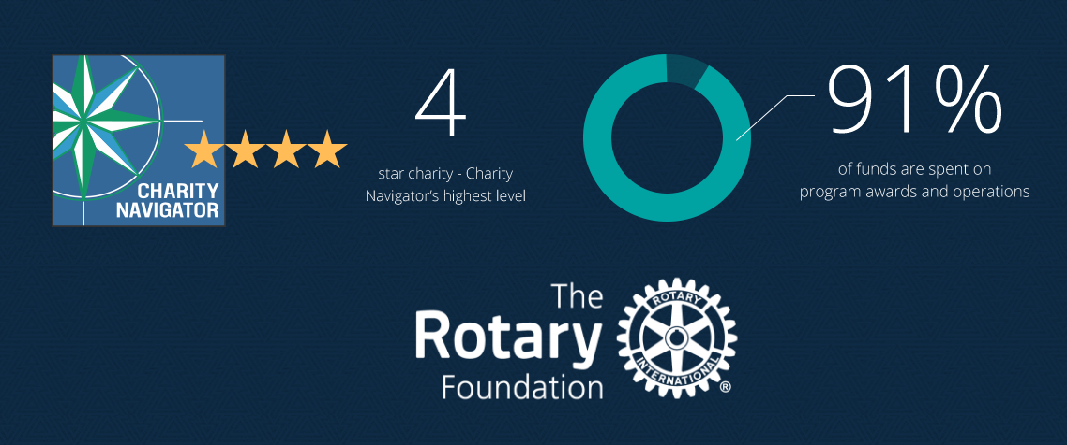
TRF har bra förvaltning
Rotary Foundation topprankas år efter år för sin effektivitet och välskötta organisation.

Slide 8
Fokusområden
Främja fred
Bekämpa sjukdomar
Tillhandahålla rent vatten
Rädda livet på mödrar och barn
Stödja utbildning
Få lokala ekonomier att växa
Miljö

Slide 9
Rotary Foundations fonder
Annual Fund – Årliga fonden
World Fund – Fonden för Global Grants
Polio Fund – Fonden för utrotande av polio
Disaster Respons Fund – Katastroffonden
Endowment Fund – Gåvofonden, vårt sparkonto

Slide 10
Rotary Foundations program
GLOBAL GRANT
Bidrag till större humanitära projekt som görs i samverkan mellan klubbar i minst två länder. Ska täcka ett eller fler av Rotary’s fokusområden.
Budget över 30 000 USD. Distriktets DDF-fond bidrar med upp till 100 % av klubbens insats. TRF centralt matchar med 80 %

Slide 11
Rotary Foundations program
DISTRICT GRANT
Hanteras av distriktets TRF-kommitté
Bidrag till lokala eller globala projekt utifrån Rotary’s fokusområden och som utförs av enskild klubb/distrikt i egen regi eller i samverkan med andra.
Distriktets TRF-kommitté matchar upp till 100 % av klubbens insats.
Allt godkänns av TRF centralt.

Slide 12
Projekt med Distriktsbidrag
Täcker omedelbara samhällsbehov.
Kontantbidraget från klubben matchas med upp till 100 % från distriktets DDF (District Designated Fund).
För D2360
Nya projekt prioriteras framför gamla
Lokala projekt prioriteras framför globala
Ansökningar från nya klubbar prioriteras
Ansökan senast 30 november (D2360)

Slide 13
Annual Fund-Årliga fonden
Klubbarna i distriktet och privata givare betalar in till Årliga fonden. De pengar som betalas in under ett Rotaryår förvaltas i tre år av TRF. När tre år har gått ställs 1/2 till distriktets förfogande i District Designated Fund (DDF) för District Grants och Global Grants. Då kan klubbarna söka projektbidrag som fördelas av distriktets TRF-kommitté. Resterande 1/2 tillförs World Fund för Global Grants.
För varje USD 1 000 får klubben möjlighet att dela ut en Paul Harris Fellow-utmärkelse (PHF).

Slide 14
Polio Fund
Bidrag till End Polio Now/Polio Plus går till Poliofonden
Rotary har ett avtal med Melinda & Bill Gates Foundation. För varje dollar som Rotary bidrar de med två dollar. En dollar blir tre!
En vaccindos kostar 3 dollar
För varje USD 1 000 får klubben möjlighet att dela ut en Paul Harris Fellow-utmärkelse (PHF).

Slide 15
Disaster Respons Fund
The Rotary Foundation stöder katastrofhjälps- och återhämtningsinsatser genom bidrag från Rotary Disaster Response Fund
Distrikt som är kvalificerade för Rotary-bidrag, District Grant och Global Grant, kan ansöka om bidrag för hjälp i ett eget drabbat område eller land om ett maximalt anslag på 25 000 USD, baserat på tillgången på medel
Bidrag från Katastroffonden har betalas ut under 2022 för stöd den ukrainska civilbefolkningen.

Slide 16
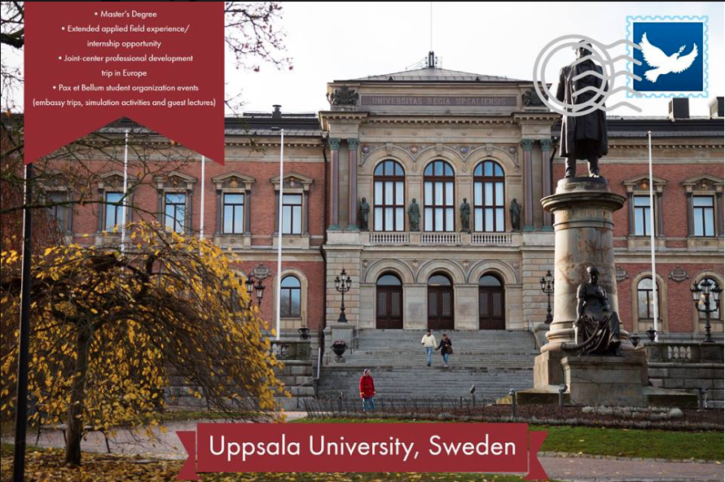
Rotary Peace Fellowships
Rotary Peace Centers vid 7 universitet.
Masterexamen, 50 totalt varje år, 15* – 24 månader
Stipendium från Rotary Foundation

Slide 17
Rotary Peace Fellowships
Rotary Peace Centers vid sju universitet i världen.
University of Bradford, West Yorkshire, Storbritannien
Duke University and University of North Carolina at Chapel Hill, NC, USA
International Christian University, Tokyo, Japan
University of Queensland, Brisbane, Australia
Uppsala Universitet, Uppsala, Sverige
University of Kampala, Uganda*
Chulalongkorn University, Bangkok, Thailand*

Slide 18
Din generositet behövs!
Alla gåvor till Rotary Foundation är frivilliga, men utan gåvor ingen Rotary Foundation!
Gåvorna ger underlag för Paul Harris Fellow (PHF).
Genom Årliga Fonden går det att få bidrag till projekt. (hemma så väl som borta!)
Alla borde därför bidra till Årliga Fonden:
Inga minimikrav på belopp
Även privatpersoner välkomnas som givare
Bara de klubbar som noterats för gåvor kan få bidrag

Slide 19
Rotary Foundation inom D 2360
Leds 2022-23 av följande kommitté:
Peter Gunnarson (ordf)
Karina Andersson (sekr)
Thomas L Olsson (DG)
Stig Ottosson (DGE)
Lena Alervall (DGN)
Per Haglind (Polio-samordnare)
Erbjuder bidrag till klubbprojekt
Utbildar, inspirerar och stöttar klubbarna i distriktet
Upprätthåller förbindelselänken med The Rotary Foundation (TRF)

Slide 20
Kontakt
Peter Gunnarson
0705-427220
rotary.gunnarson@telia.com

Slide 21
Avslutning
Glöm inte att bidra till Rotarys Fonder!
Tack för mig!

